Slide 1
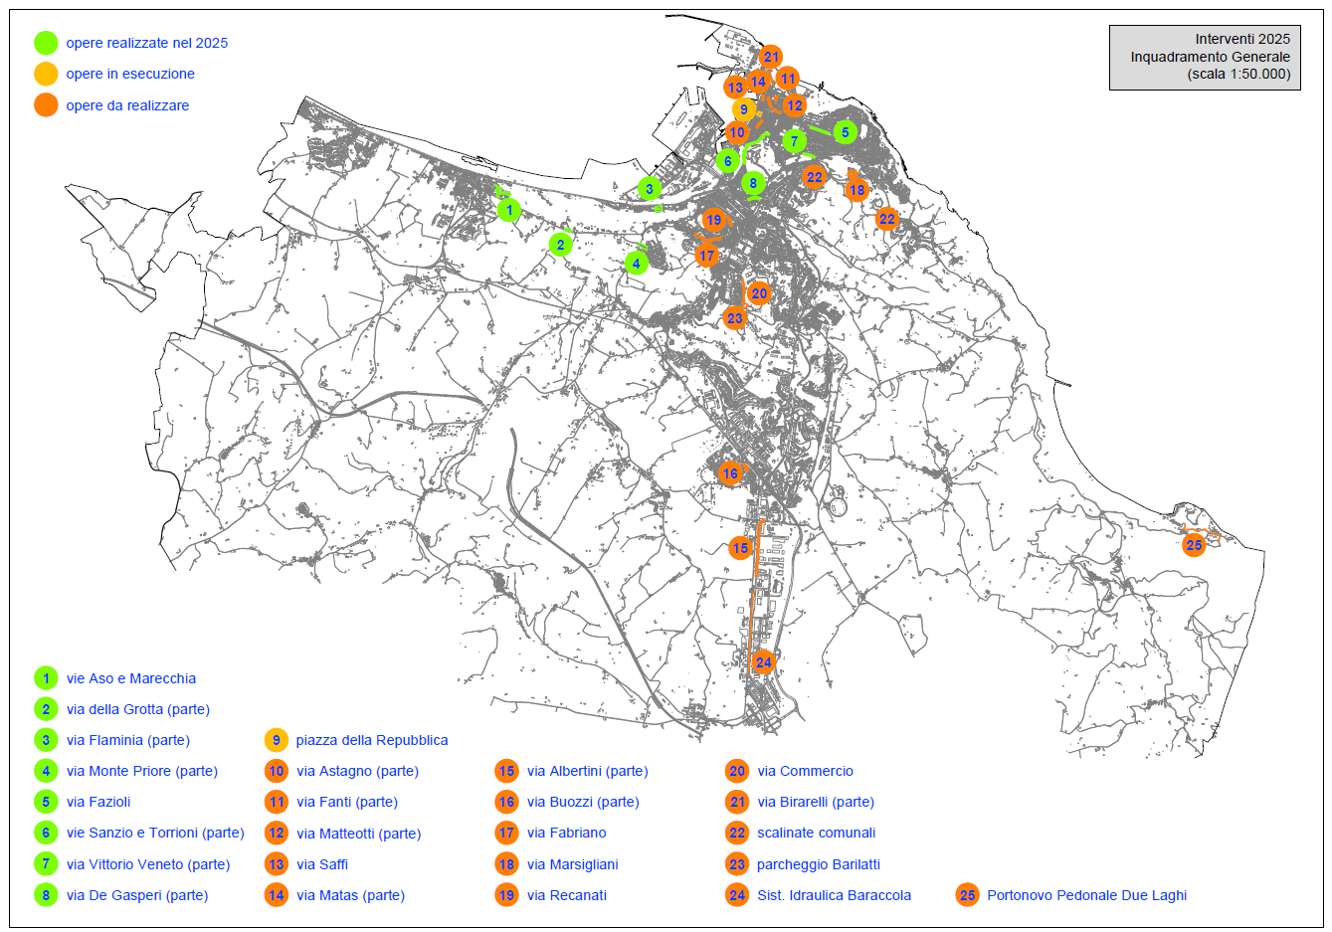
COMUNE DI ANCONA
U.O. INFRASTRUTTURE VIARIE E DIFESA DEL SUOLO

Slide 2
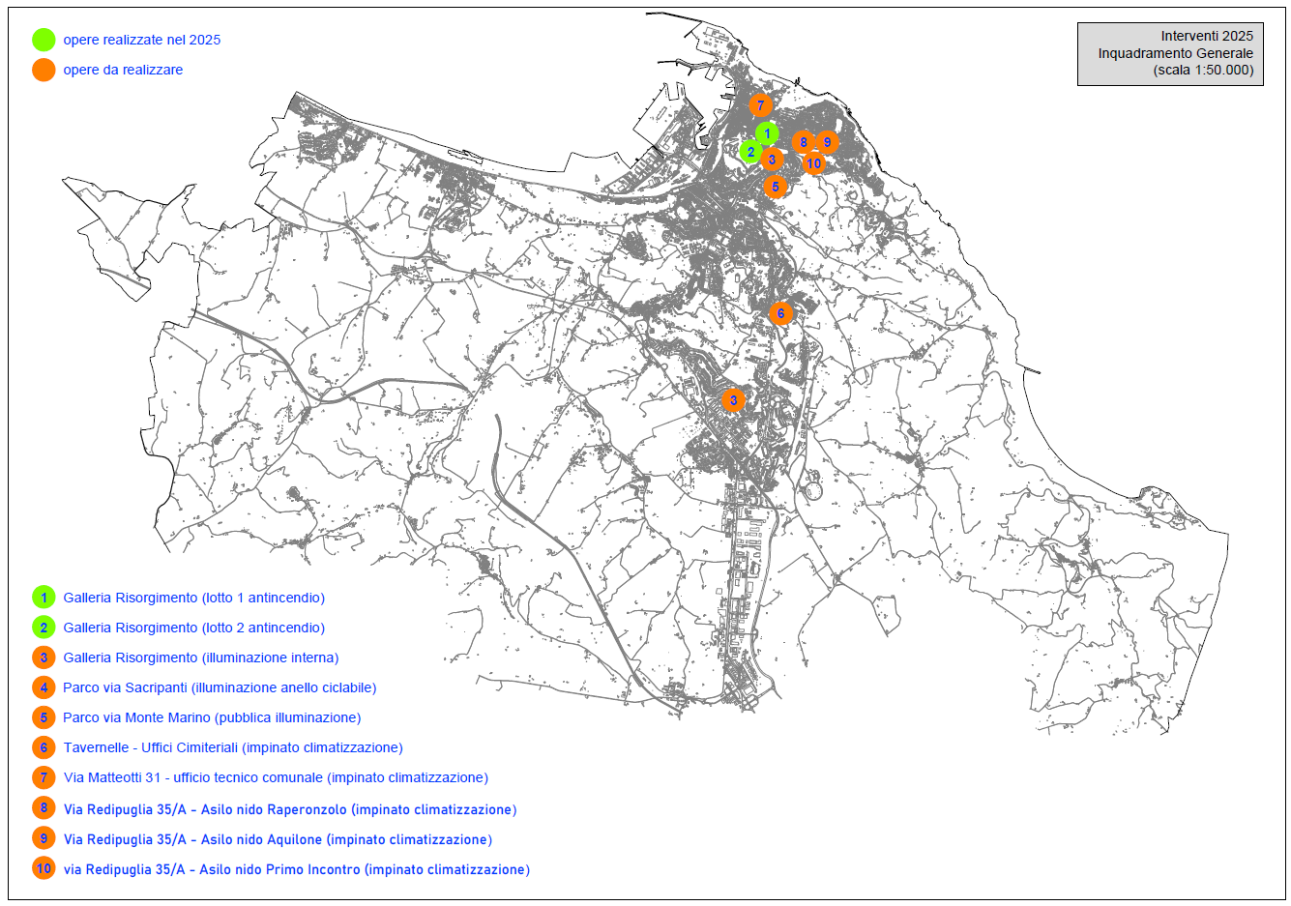
Comune di Ancona
U.O. TECNOLOGICO
5
4
4
5

Slide 3
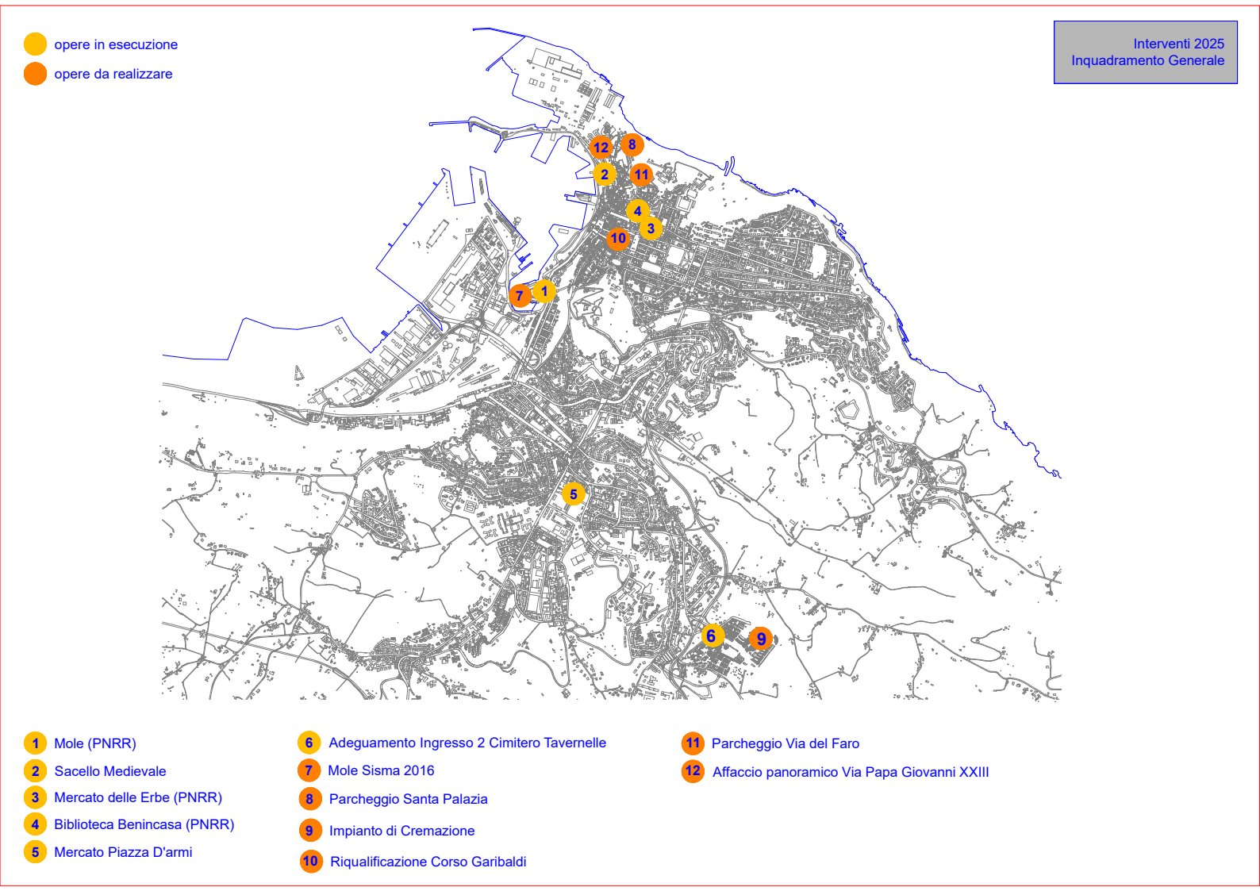
COMUNE DI ANCONA
U.O. Grandi Opere Di Riqualificazione Urbana e Progettazione

Slide 4
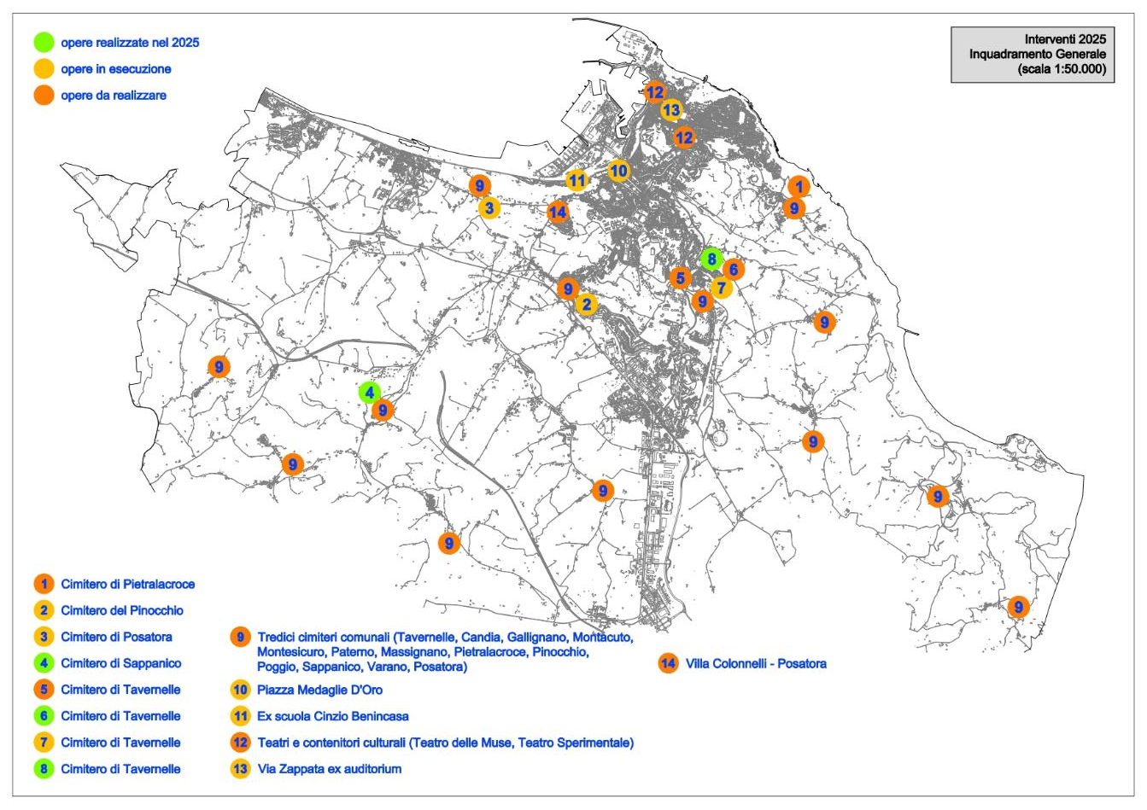
COMUNE DI ANCONA
U.O. EDILIZIA PUBBLICA E SOCIALE E EDILIZIA CIMITERIALE

Slide 5
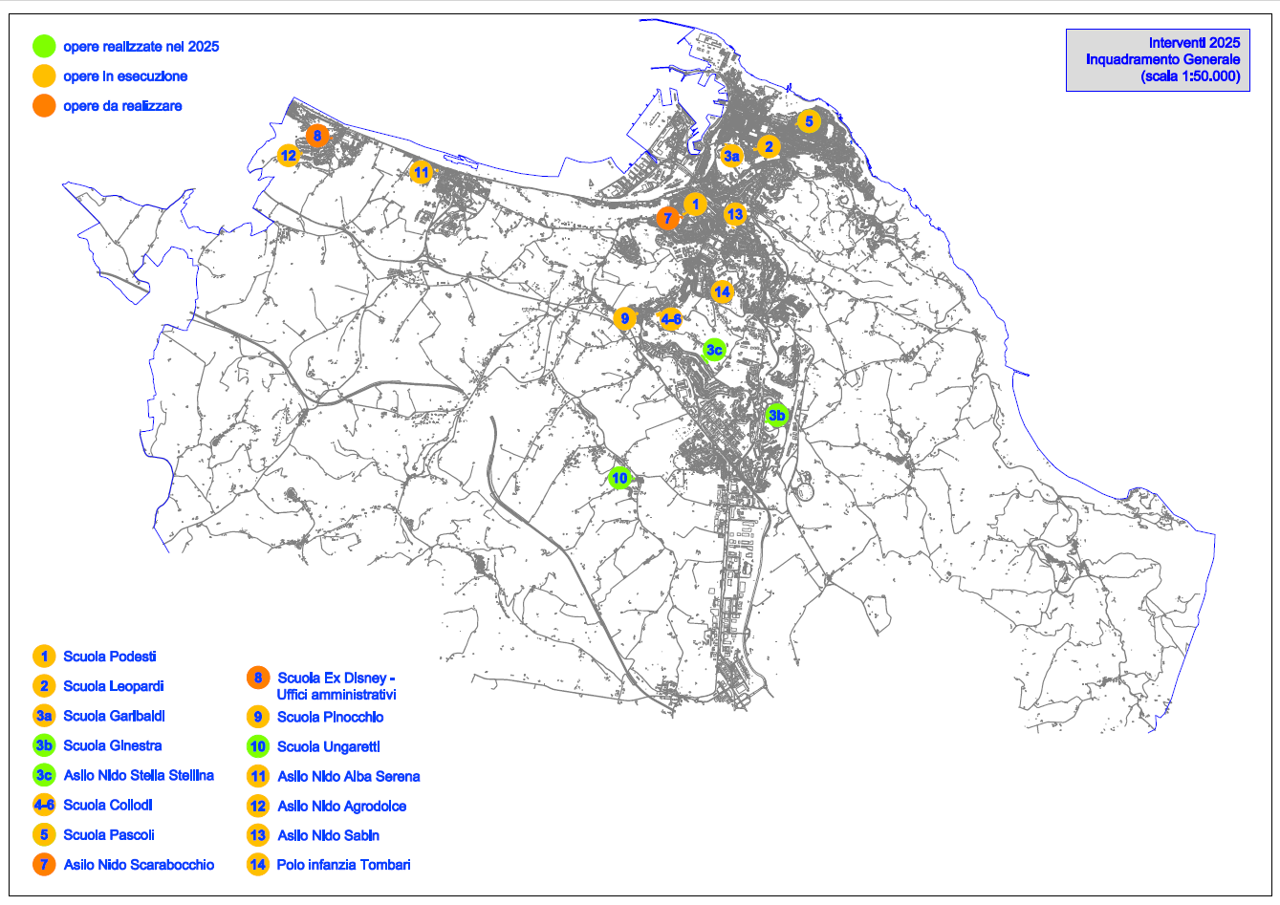
Comune di Ancona
U.O. EDILIZIA SCOLASTICA

Slide 6
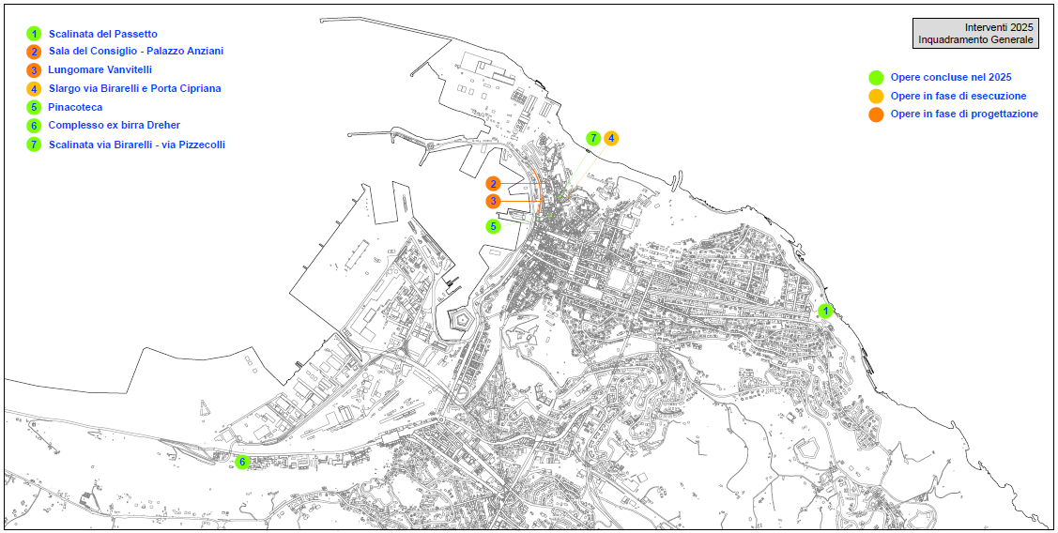
COMUNE DI ANCONA
U.O. Interventi sul Patrimonio Storico-Artistico-Monumentale

Slide 7
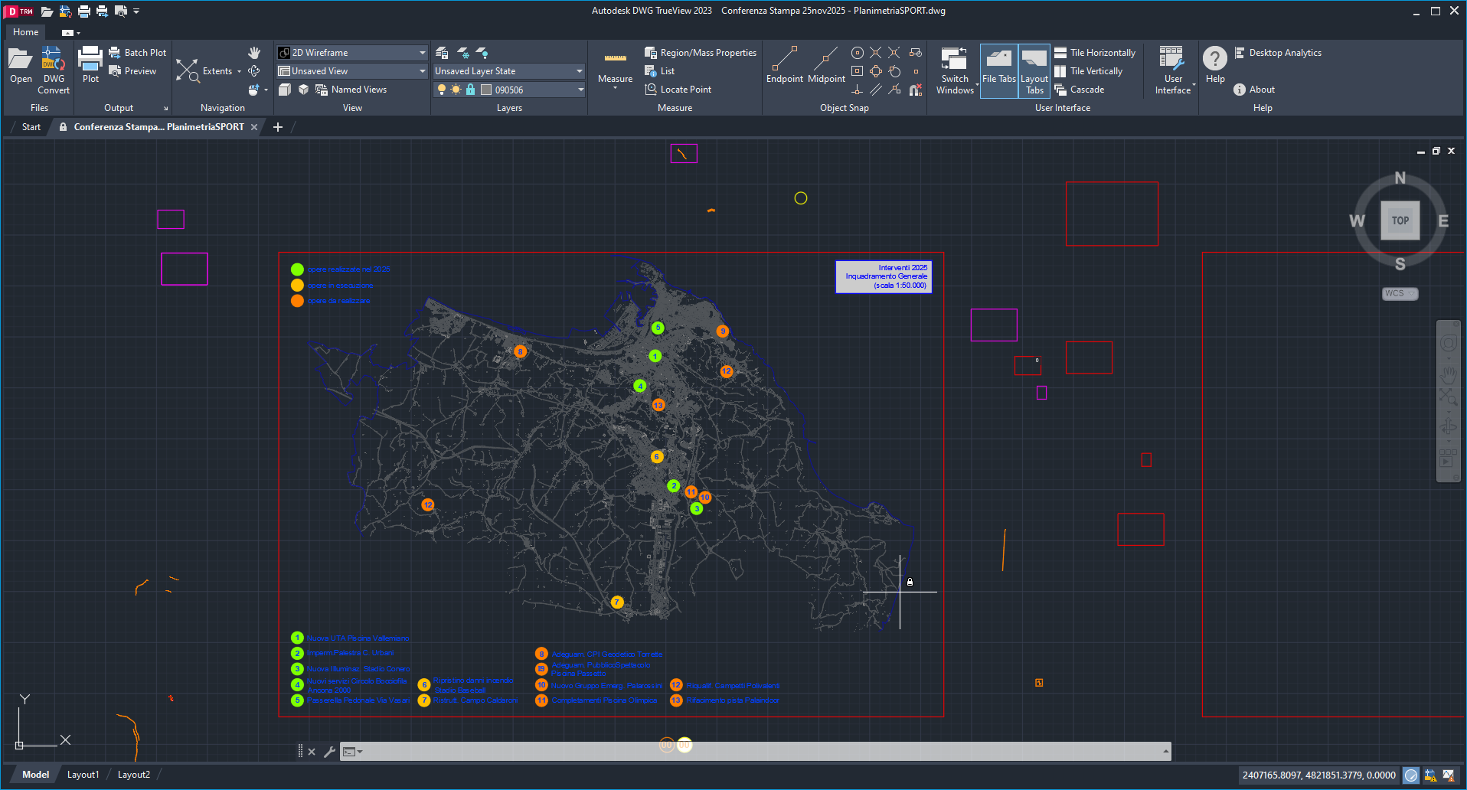

Slide 8
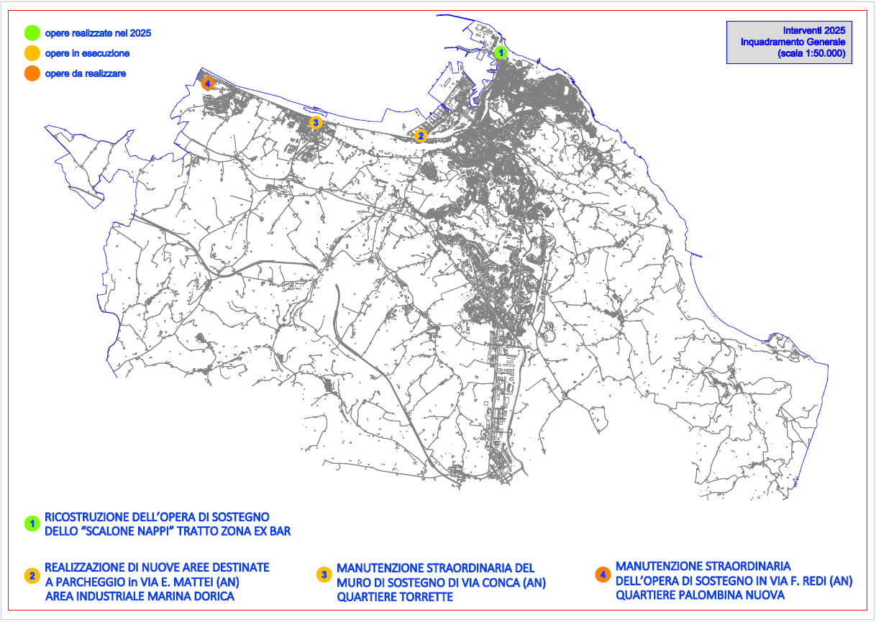
COMUNE DI ANCONA
U.O. MAN. ORDINARIA STRADE TRAFFICO E SEGNALETICA

